Slide 1
Pravděpodobnost a rozdělení pravděpodobnosti
motivace: potřebujeme formalismus pro práci s neúplnými čísly
pravděpodobnost – zavedení a vlastnosti
rozdělení pravděpodobnosti – zavedení, vlastnosti a příklady
  diskrétní veličiny (rozdělení pravděpodobnosti)
  spojité veličiny (hustota pravděpodobnosti)

Slide 2






Náhodný jev, náhodná proměnná, pravděpodobnost
náhodný jev A_{E} na statistickém experimentu E
  - je určen vybranou množinou výsledků experimentu:
např. hrací kostka:
výsledku experimentu lze přiřadit číslo, náhodnou proměnnou x_{E}
hrací kostka:
experiment typu náhodný výběr, N je konečná
  - každý z výsledků experimentu N je stejně pravděpodobný
pravděpodobnost jevu A_{N} na experimentu N (klasická definice):
Klasická definice pravděpodobnosti: (Laplace, 1814)

Slide 3
Nezávislé experimenty, pravděpodobnost
nezávisle n-krát opakujeme experiment:
n_{A} = počet výskytů náhodného jevu A
relativní četnost jevu A:
(statistická) definice pravděpodobnosti:
obecnější axiomatické zavedení: (jev A, možina výsledků Ω)
pravděpodobnost libovolného jevu je nezáporná.
pravděpodobnost jistého jevu = 1.
pro diskjunktní jevy A a B:
... a z nich plynoucí vlastnosti

Slide 4
Rozdělení pravděpodobnosti
diskrétní náhodná proměnná
Rozdělení pravděpodobnosti udává pravděpodobnost p_{i}, že nastane výsledek x_{i}
Normalizační podmínka:
Pravděpodobnost, že náhodná proměnná X bude nalezena v intervalu
konečná
nekonečná
konečná
nekonečná
F ... distribuční funkce

Slide 5

Rovnoměrné rozdělení
diskrétní náhodné veličiny
množina výsledků:
každý výsledek x_{i} je stejně pravděpodobný: (experiment typu náhodný výběr)
normalizační podmínka:
obecně pro interval :
distribuční funkce:
$$∀\text{i}∈\left\langle 1,…,\text{n}\right\rangle$$

Slide 6
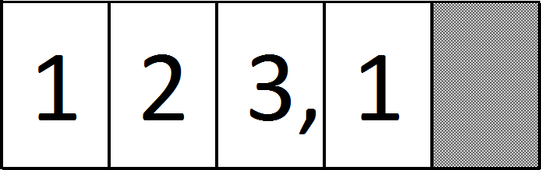
Rovnoměrné rozdělení – příklad: zaokrouhlovací chyba
5-místný displej, poslední pozice „rozbitá“:
Jaké se dopouštíme (dodatečné) chyby?
V

Slide 7
Momenty: střední hodnota a rozptyl
fyzikální analogie:
operátor střední hodnoty:
n-tý moment:
n-tý centrální moment:
1. centrální moment
2. centrální moment - disperze, rozptyl, variance
„střední hodnota čtverce mínus čtverec střední hodnoty“
  standardní odchylka:
  (směrodatná odchylka)
hmotný střed:
moment setrvačnosti:

Slide 8

Binomické rozdělení
diskrétní náhodné veličiny
Pravděpodobnost jevu A na experimentu E je p.
S jakou pravděpodobností se při n-násobném opakování experimentu
jev A realizuje k-krát?
normalizační podmínka:
střední hodnota:
disperze:
$$k=\left\langle 0,…,\text{n}\right\rangle$$

Slide 9
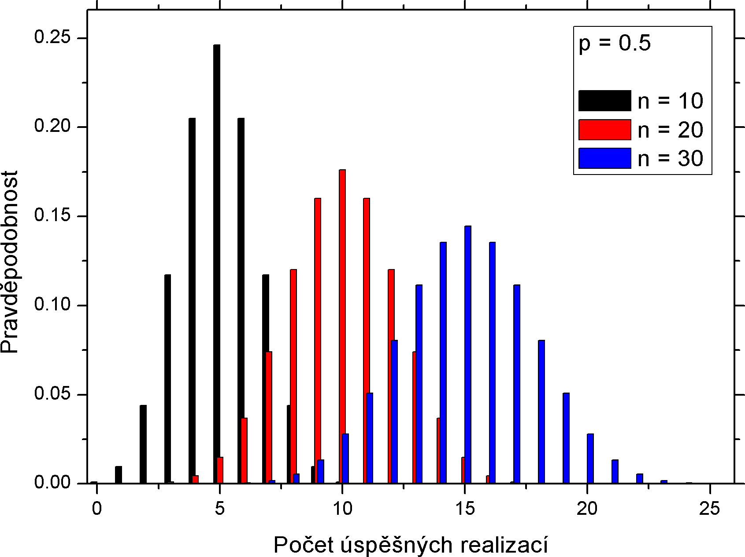
Binomické rozdělení
diskrétní náhodné veličiny
příklad: p = 0,5
(např. házení mincí)
n = 10:
- stř. hodnota: E = 5
- disperze: V = 2,5
n = 20:
- stř. hodnota: E = 10
- disperze: V = 5
n = 30:
- stř. hodnota: E = 15
- disperze: V = 7,5

Slide 10
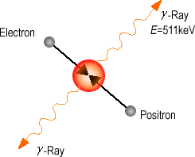
Binomické rozdělení – příklad: pozitrony
anihilace páru elektron–positron:
Kolik opakovaných měření anihilace je nutné provést, abychom naměřili alespoň jednu tří-fotonovou s pravděpodobností > 99 %?
P₂ = 0.9927
P₃ = 0.0073

